Slide 1
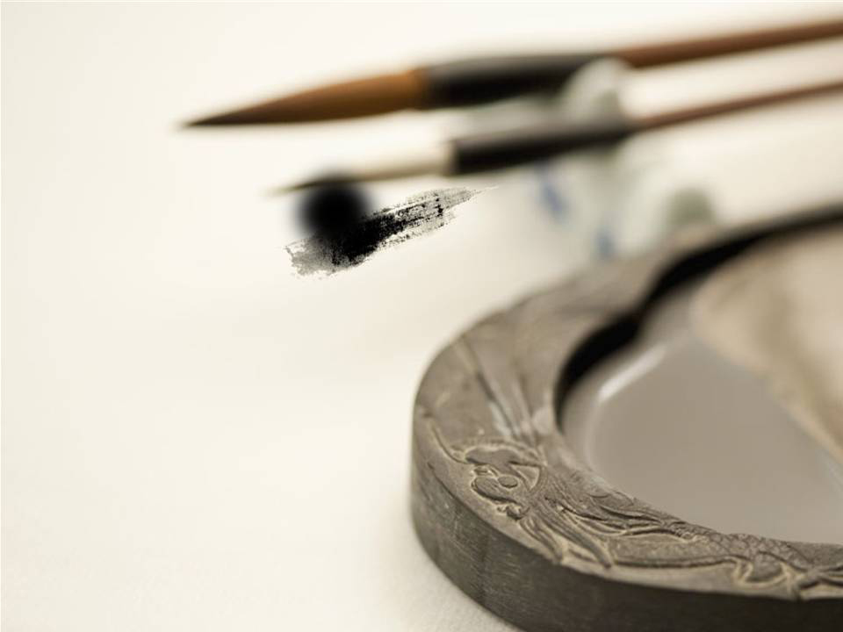
书法教程

Slide 2



篇章
壹
贰
书法概述篇
叁
毛笔书法篇
肆
硬笔书法篇
伍
粉笔书法篇
书法欣赏篇

Slide 3
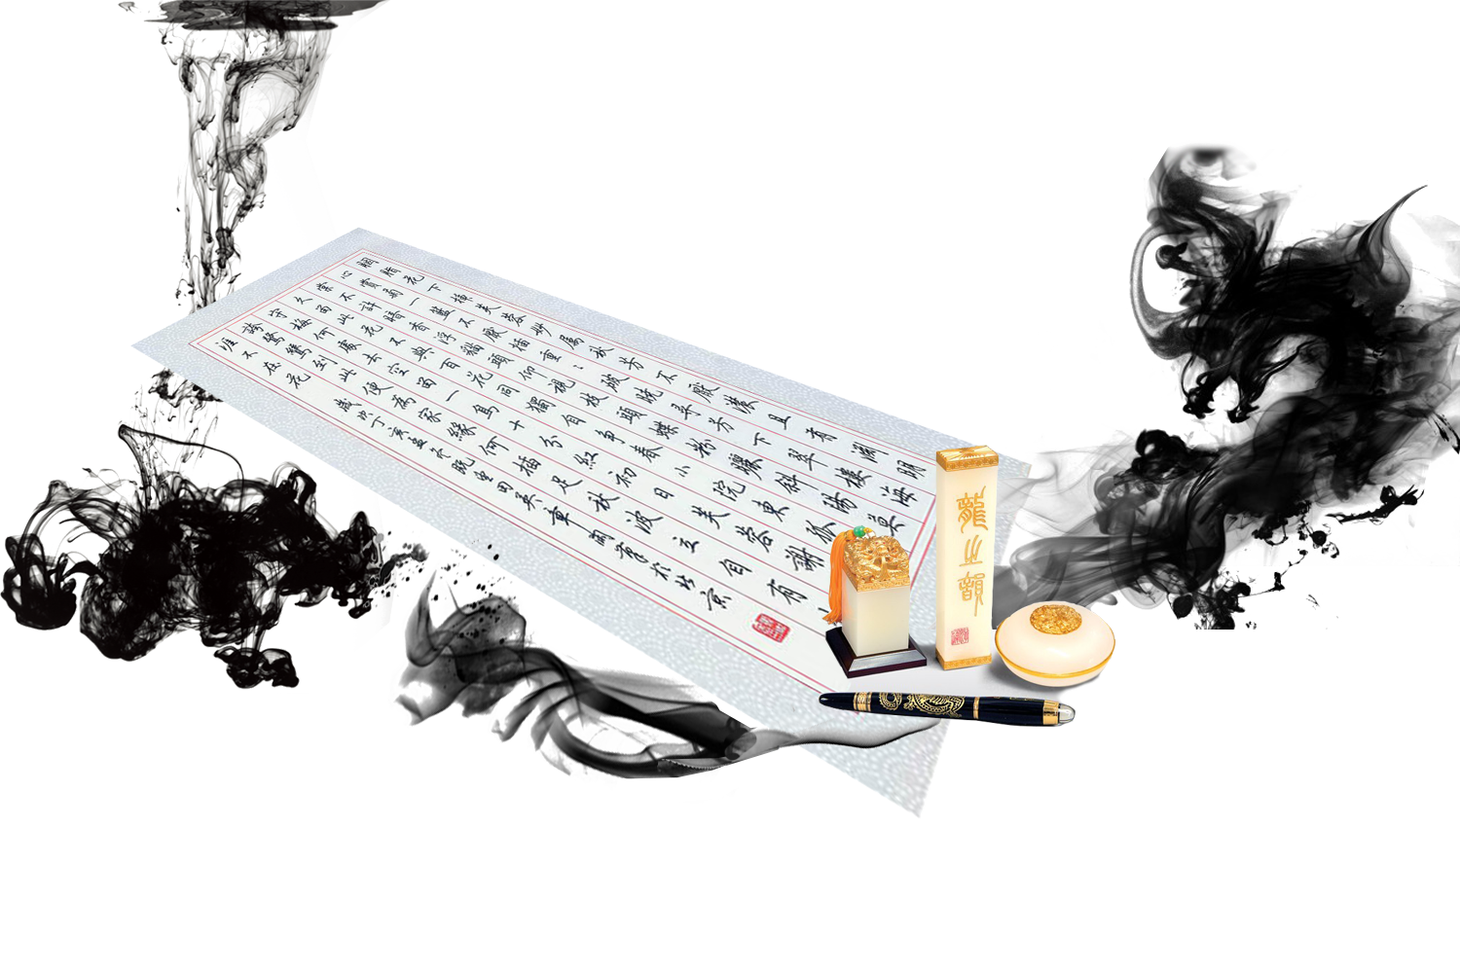

第三篇
硬笔书法篇
第七章 硬笔书法常识
第八章 硬笔楷书
第九章 硬笔行书

Slide 4
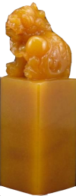

第七章
第一节 书写工具
第二节 硬笔书法的基本技法

Slide 5

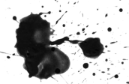
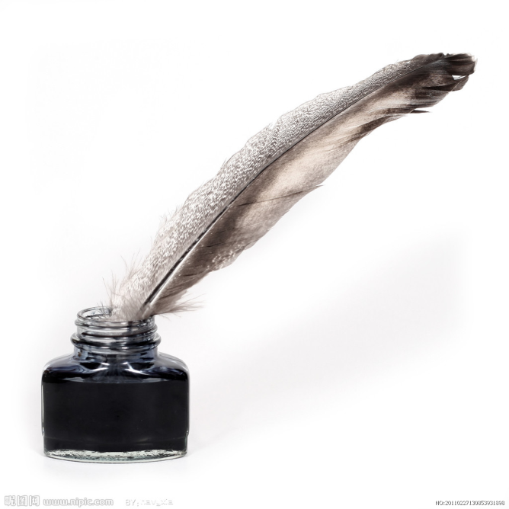
第一节
书写工具
练习硬笔书法，选择得心应手的工具至关重要。好的工具使用起来舒适称手，不但能提高书写者的学习兴趣，也能快速提高书写者的书写水平。

Slide 6
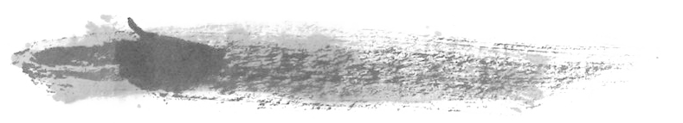

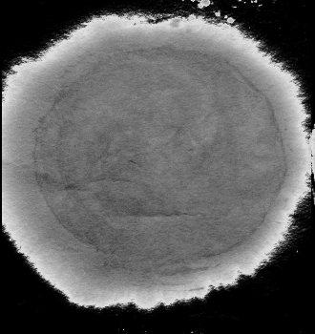
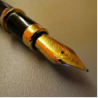
一、笔
（一）钢笔
1．钢笔的种类
（1）按制作材料的不同，钢笔可分为金笔、铱金笔和普通笔三大类。
金笔：笔尖由黄金、银和电解铜等材料按照一定比例配制而成。金笔的弹性好、笔锋力感强，手感舒适，耐腐蚀。
金笔尖

Slide 7
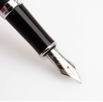
铱金笔尖
铱金笔：笔尖由不锈钢制成，顶端焊有耐磨、耐用的铱粒。其弹性和耐腐蚀性仅次于金笔，书写流畅，手感好。
普通笔：笔尖用不锈钢制成，但顶端不焊铱粒，耐磨性较差，且不宜快速书写。

Slide 8
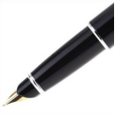
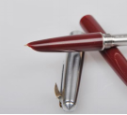
（2）按构造特征的不同，钢笔可分为内包型钢笔、外露型钢笔和弯尖型钢笔三大类。
内包型钢笔：又可分为大包头型钢笔和小包头型钢笔两种。大包头型钢笔的笔尖筒大舌粗，通气顺畅，利于下墨，适宜书写较大的字体；小包头型钢笔的笔尖筒小舌细，适宜书写较细的笔画和较小的字。
大包头型钢笔
小包头型钢笔

Slide 9
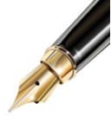
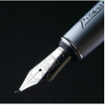
外露型钢笔图
外露型钢笔：笔尖几乎全身裸露在外，无笔杆阻挡，弹性较好，书写效果粗细线条变化丰富。
弯尖型钢笔
弯尖型钢笔：又称“书法笔”和“美工笔”。其笔尖前端有一小段的弯曲，书写效果粗细有别、线条变化丰富，极具韵味。

Slide 10
2．钢笔的选择
钢笔的好坏与否，关键是看笔尖。同时，也要考虑钢笔的外观造型、颜色、粗细，以及舒适度等因素。
（1）观察：在选择笔尖时，首先要看笔尖前段两片是否对等，长短、粗细是否一致。如两片笔尖不齐，会造成两侧触纸力度不均，出现笔迹不圆润或刮纸的现象；其次，要看笔尖与笔舌前端距离是否适宜，不能过近或过远；最后，要看笔尖的夹缝是否合拢，不能出现相互分离或宽窄不一的现象。
（2）试用：将钢笔少蘸些墨水，在纸上尝试书写，观察出墨是否顺畅，运笔是否流利，以及笔帽的弹性是否良好。

Slide 11
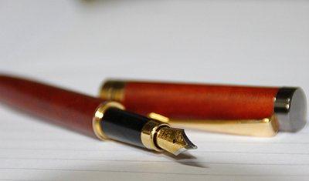
3．钢笔使用与保养
使用钢笔时，最好在下面多放些纸张，以增强书写弹性；不要用笔尖侧画或纸的反面书写，否则会出现笔迹纤细、出墨不畅、刮纸等现象。
使用后，应经常清洗笔尖和蓄水管，以避免墨水沉积，导致钢笔堵塞不通。暂不使用时，应及时套上笔帽，以免笔尖长时间暴露在外造成墨水风干凝滞。

Slide 12
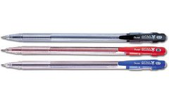
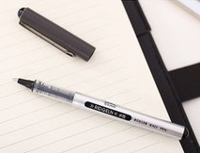
（二）圆珠笔
1．圆珠笔的种类
圆珠笔品种繁多，式样各异，就质量而言又有高、中、低等不同档次，但从类别上说，基本上可分为油性圆珠笔和水性圆珠笔两种。
油性圆珠笔：笔头滚珠多采用不锈钢或硬质合金材料制成。常见的颜色有蓝、黑、红三色。普通油墨多用于一般书写，特种油墨多用作档案书写。油性圆珠笔性能稳定，保存期长，书写性能稳定。
水性圆珠笔：墨水的色泽有红、蓝、黑、绿等，兼有钢笔和油性圆珠笔的特点，书写润滑流畅、线条均匀，是一种较为理想的书写工具。

Slide 13

2．圆珠笔的选择与使用
选择圆珠笔时，首先，考虑颜料的质量，好的颜料才能使写出的线条绵连不断，富有节奏感。其次，应根据书写的具体情况来选择圆珠笔球珠的大小。
使用圆珠笔时，不要在有油、有蜡的纸上书写，以避免油、蜡嵌入钢珠而影响出油效果；还要避免笔的撞击、暴晒，不用时应随手套好笔帽，以防碰坏笔头，使笔杆变形及笔芯漏油而污染外物；如遇天冷或久置未用，笔不出油时，可将笔头放入温水中浸泡片刻后再在纸上划动笔尖，即可写出字来。

Slide 14
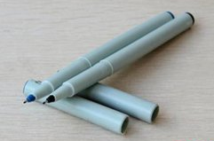
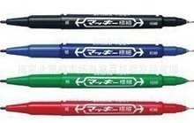
（三）签字笔
签字笔是指专门用于签字或者签样的笔，有水性签字笔和油性签字笔之分。
水性签字笔一般用于纸张上，如果用于白板或者样品上很容易被擦拭掉；
油性签字笔一般用于样品签样或者作其他永久性的记号，油性签字笔很难拭擦，但可以用酒精等物清洗。

Slide 15
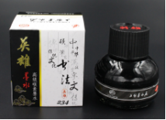
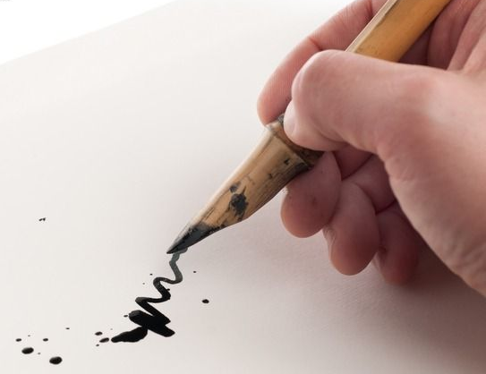
二、墨
在硬笔书法创作中，如果用钢笔，则配以性能稳定、颜色乌黑的碳素墨水较好。如果以竹笔或铅笔蘸墨进行创作，则以书画墨汁为宜。
若写行、草等字体，则可将墨汁直接使用或稍加稀释后再用，以使行气通畅、用笔贯通。若写楷、隶、篆等书法，则可将书画墨汁先倒入容器中，等墨汁内的水分适量蒸发，使墨汁具有一定的浓度之后再用，这样可以增加字迹的凝重度，使线条产生立体感，增强表现效果。
碳素墨水

Slide 16
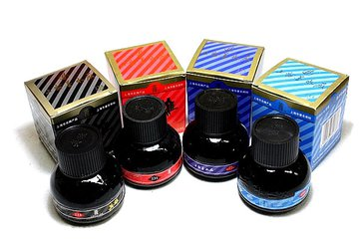
墨水
墨水的常用颜色有红、黑和蓝黑三种。
红墨水一般用来批改作业，使用范围较小。
蓝黑墨水颜色深沉庄重，不易褪色，书写流畅，是人们学习和工作中书写使用较为普遍的一种墨水。
黑墨水以碳素墨水最为理想，黑墨水有浓度，有光泽，写在纸上黑白分明，十分醒目，用来写钢笔字或书写钢笔书法作品，效果最好。
墨水要使用同一牌号、同一颜色的，不能混用，否则，会引起化学反应，产生沉淀，不利书写。每次书写完之后，应及时套上笔帽，否则，笔尖上的墨水会被晾干，再次书写时下水就不畅如果要换一种墨水使用，应先将笔洗净晾干再灌注新的墨水。

Slide 17
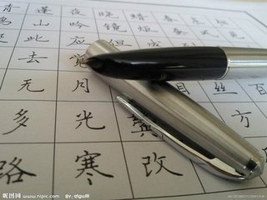
三、纸
纸的种类繁多，有常用的书写纸、脆性白报纸、一般的招贴纸、坚韧的牛皮纸、厚实的晒图纸、复印纸、白卡纸、绘图纸、拷贝纸、光洁的道林纸、考究的布纹纸、高级的铜版纸及元书纸、熟宣纸等。
书写钢笔字一般以70克或80克书写纸、绘图纸、复印纸等为佳，可根据自己的条件选择使用。练习楷书字体时，最好在打好格子的纸上书写，以便把字的大小写得相仿和安排好字的结构，增强练字的效果。

Slide 18
第二节
硬笔书法的基本技法
书写是涉及指、腕、肘、肩、腰乃至全身的一系列协调的动作。要练好书法，除了训练正确的书写姿势外，更重要的是学习执笔、运腕、运笔等书写方法。

Slide 19
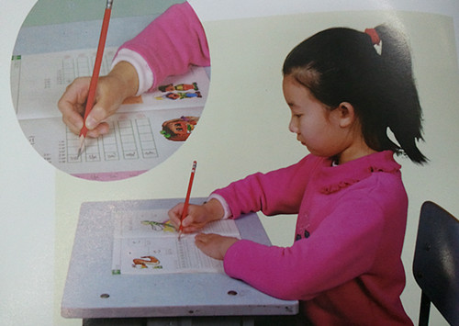
一、写字姿势
正确的写字姿势是写好字的首要条件。书写时，头和上身要坐正，不能向左右倾斜；胸口不要压桌子；胳膊向左右撑开，不要紧贴身体；臀部要坐稳，不要只坐椅子的边缘；两脚平放地上，与肩同宽，不要缠叠在一起，也不要来回摆动。
做到：头正、身直、肩平、臂开、足安。同时，还有三个要点需要明确：眼睛距离纸面一尺，笔尖距离持笔手指一寸，胸部距离书桌边缘一拳。

Slide 20
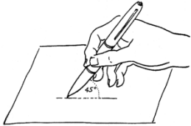
二、执笔方法
正确的执笔方法是写好字的关键。
（一）三指执笔法
用钢笔进行书写时一般采用“三指执笔法”，即大拇指、食指和中指分别从三个不同的方向将钢笔捏住，三指触笔位置连起来基本呈等边三角形。

Slide 21
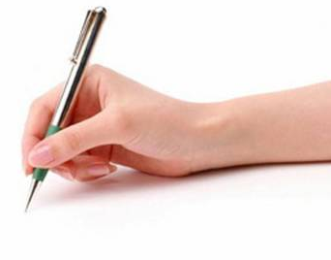
（二）执笔时应注意的问题
执笔高度应合适，不能过高或过低。执笔过高，不易控制运笔，写出的笔画漂浮不定，软弱无力；执笔过低，笔尖活动范围相对减少，易造成运笔不灵活；同时，书写时笔杆不要过于垂直，应与纸面大约成45°夹角。
执笔角度应随着字体的大小、运笔时的实际需要做适当的调整。此外，执笔不要过紧，否则书写不能自如；也不能过松，否则指端无法用力。

Slide 22
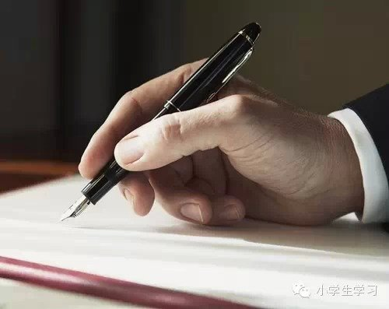
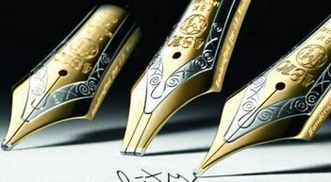
三、运笔要领
就硬笔而言，运笔是指通过控制笔尖的运行来写出完美的笔画的方法。只有掌握了正确的运笔方法，才能进一步学会经营结构，写出规范漂亮的硬笔书法来。

Slide 23
（一）笔笔做到起行收
每一个笔画的书写都包括起笔、行笔、收笔三个过程。
起笔就是笔尖与纸面接触时，也叫下笔。在起笔时，首先要弄清是轻落笔还是重落笔。如点画、捺画的起笔就是轻落笔；横画、竖画的起笔就是重落笔。
行笔就是起笔后，通过手腕与手指的运动，使笔尖在纸上按笔画的方向运行的过程。书写时要注意运行过程中要有提与按、转与折的变化，做到胸中有数，变化自然。
收笔就是笔画写到位后把笔收住。要根据笔画特点提收与按收。如撇与钩画要提收；横与点画要按收。在书写时要看好分清笔画的特点，哪里提，哪里按，行笔要流畅，过渡要自然，做到胸有成竹。做到准确起笔，轻松行笔，果断收笔，写出完美流畅的线条来。

Slide 24
（二）运指与运腕
运指与运腕是指在书写时执笔的手指与手腕随着笔画的变化作前后左右的运动。字大，则移动的幅度就大些；反之则小。如在书写时只运指而不运腕，写出的笔画僵直而缺少弹性，只有指腕配合才能写出流畅富有变化的线条。
（三）提按结合
提与按是硬笔运笔的基本动作。因为提笔与按笔的运用可以写出粗细、快慢、轻重、虚实等不同变化的线条。在书写中只按不提，笔画呆板、笨拙；只提不按，则笔画轻软无力，缺少个性。所以，在书写时提按结合是写好硬笔书法的重要一环。

Slide 25
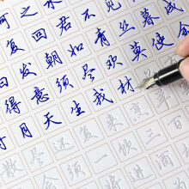
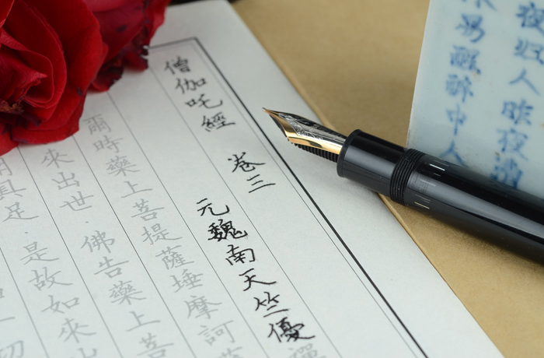
四、选帖与临摹
选帖是练习硬笔字的重要环节，字帖选择恰当与否，直接关系到临摹的效果。中国书法史上的楷书及行书的名碑名帖众多，晋楷、魏碑、唐楷、元楷都可供学习者临摹，以练习硬笔书法。选帖和临摹的方法可参照第二章毛笔书法常识的第三节。也可选用当代著名硬笔书法家的字帖。

Slide 26
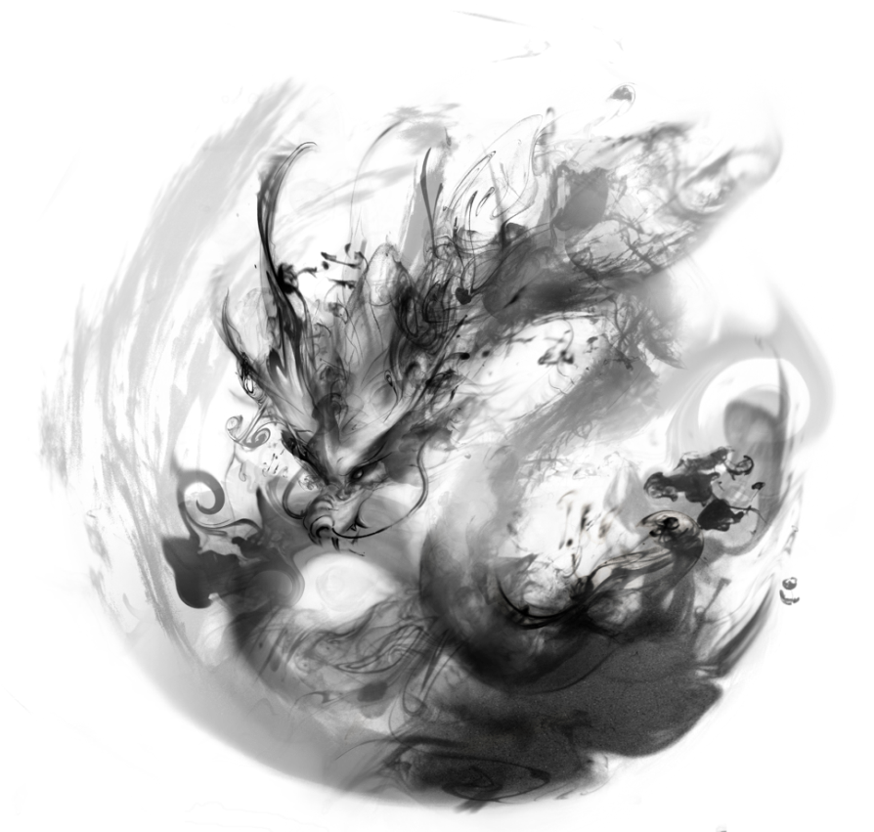
谢谢

